Slide 1
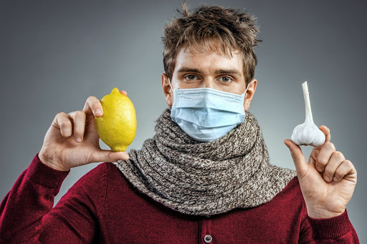
Профилактика гриппа в 2021 году

